Slide 1
Работы по…
Выполнил
Проверил
Группа

Slide 2
Содержание
Машина
Поколение
Поколение
Поколение
Поколение

Slide 3
Разностная машина Чарльза Бэббиджа

Slide 4
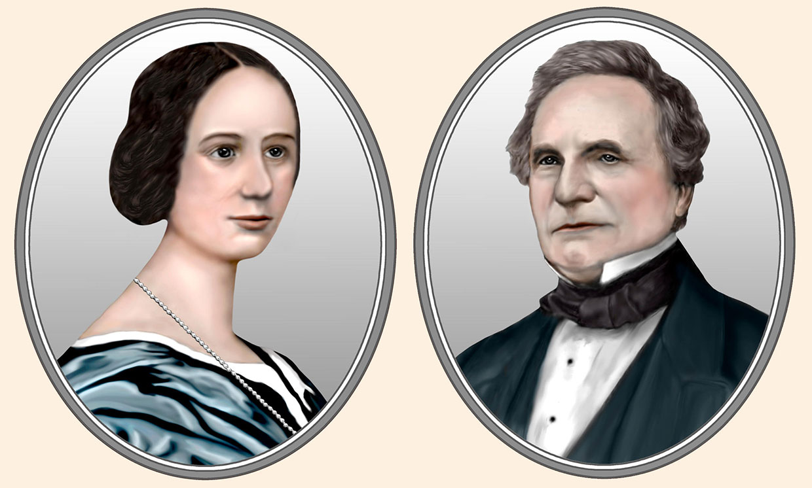
Разностная машина Бэббиджа — это механическое устройство, которое было создано английским математиком Чарльзом Бэббиджем и разработано его помощницей Адой Лавлейс. Она использовала паровой двигатель и состояла из множества вращающихся валов и шестерёнок.
26 декабря 1791 года - 18 октября 1871 года
10 декабря 1815 года - 27 ноября 1852 года

Slide 5
В 1820 году созданием своей вычислительной машиной занялся Чарльз Бэбидж (1791 - 1871). Им были разработаны две машины – разностная (1822) и аналитическая (1830).
Идея разностной машины заключается в замене процесса непосредственного вычисления значения некоторых функций последовательным выполнением серией операций сложения над разностями значений этой функции.

Slide 6
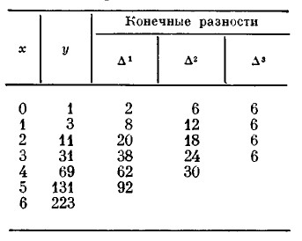
Таб. 1 Значения функции у = х3 + х + 1 и конечных разностей
Каждой колонке таблицы, кроме (1), содержащей значение аргумента, соответствовал свой регистр;
всего в машине 7, поскольку предполагалось вычислять функции с постоянными шестыми разностями.
Регистр состоял из 18 цифровых колес по числу разрядов изображаемого числа и нескольких дополнительных, используемых как счетчик числа оборотов и для других вспомогательных целей.
Δ1 (первые разности, или разности первого порядка),
Δ2 (вторые разности)
Δ3 (третьи разности).

Slide 7
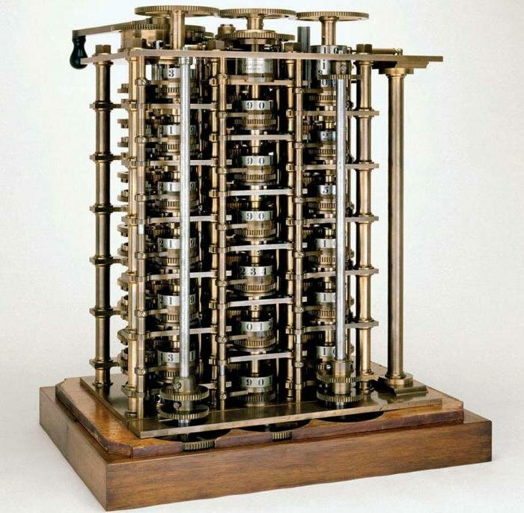
Конструктивно вычислительный блок разностной машины Бэббиджа состоит из трёх рядов зубчатых колёс:
Первый ряд — зубчатые колёса регистров.
Второй ряд — зубчатые счётные колёса на осях для выполнения суммирования.
Третий ряд — оси с так называемыми установочными пальцами для подготовки очередной операции суммирования.
Рис. 13 Законченная часть разностной машины

Slide 8
Аналитическая машина Бэббиджа — это проект механического универсального вычислительного устройства, разработанный английским математиком Чарльзом Бэббиджем. Аналитическая машина должна была выполнять программы, вводимые с перфокарт, и иметь условные переходы и цикл. Таким образом, она могла автоматически выполнять сложные вычислительные задачи.

Slide 9
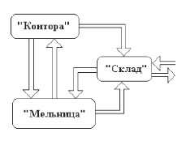
По архитектуре аналитическая машина была механическим прототипом современного компьютера. Она содержала следующие устройства:
1) "склад" (или мельница) – устройство для хранения цифровой информации (теперь это запоминающее устройство или память);
2) "мельница" или "фабрика" – устройство, выполняющее операции над числами, взятыми на "складе2 (ныне это – арифметическое устройство);
3) устройство, для которого Бэббидж не придумал названия и которое управляло последовательностью действий машины. Сейчас это устройство называется устройством управления;
4) устройство ввода информации;
5) устройство вывода информации (рис. 14) [^{[36]}, с.41].

Slide 10
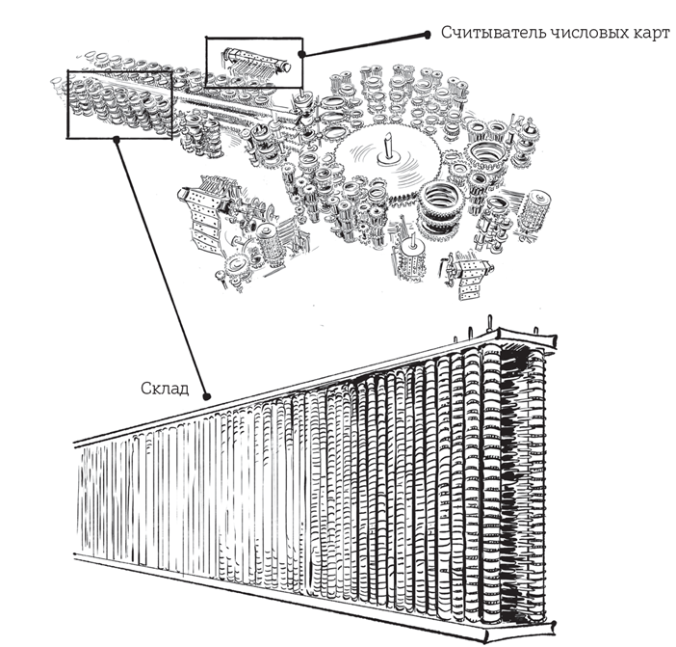
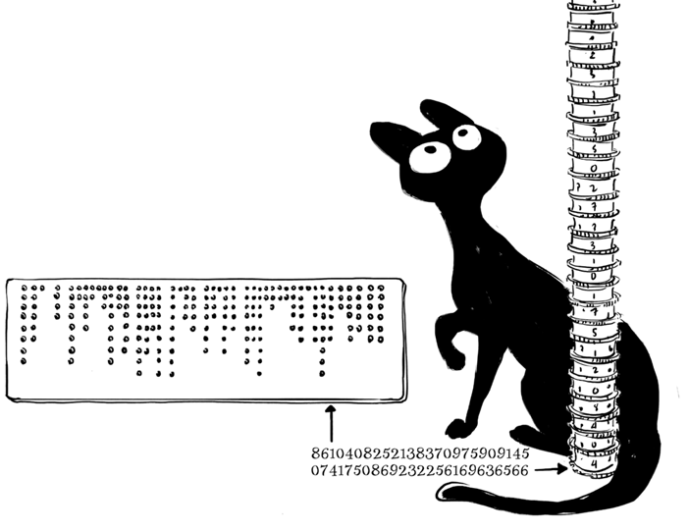
Память: склад
он состоял из зубчатых колес, расположенных в высоких столбцах. На каждом из столбцов хранилось только одно число не длиннее пятидесяти цифр, а верхнее колесо определяло положительно число или отрицательно.
На чертежах Бэббиджа склад состоял из двух параллельных рядов высоких числовых столбцов, и в каждом из них хранилось одно число. Одна из сторон склада сообщалась с мельницей.
Кроме зубчатых колес числа могли храниться на числовых картах в виде комбинаций отверстий:

Slide 11
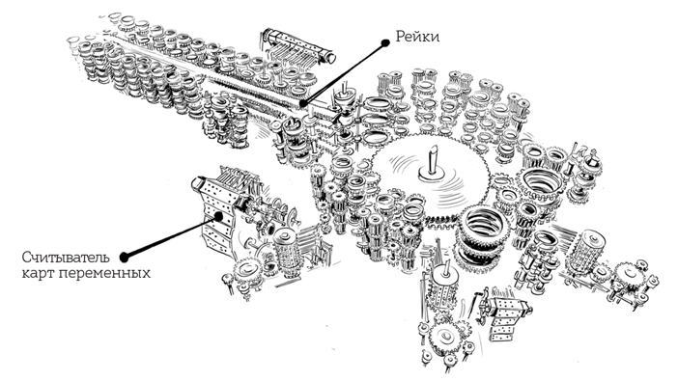
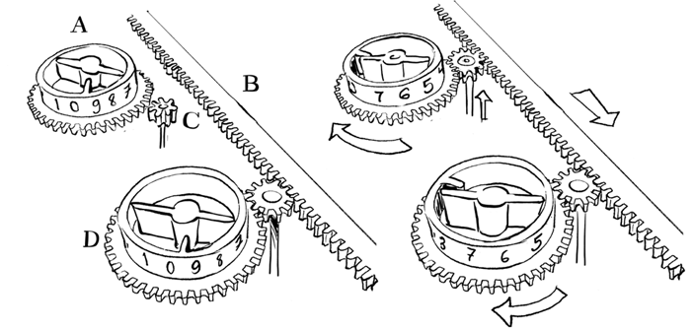
Рейки и карты переменных для передачи данных
Для передачи чисел со склада в Машину Бэббидж использовал опять зубчатые колеса рейки с длинными зубцами. Каждое из числовых колес склада с помощью шестеренок были связаны с рейками и при их помощи значения передавались на специальный столбец колец, находящийся между мельницей и складом, и таким же образом числа передавались обратно на склад.

Slide 12
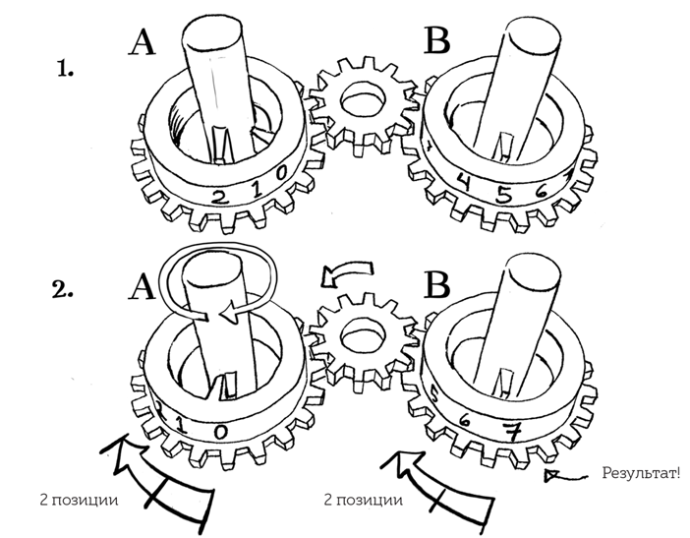
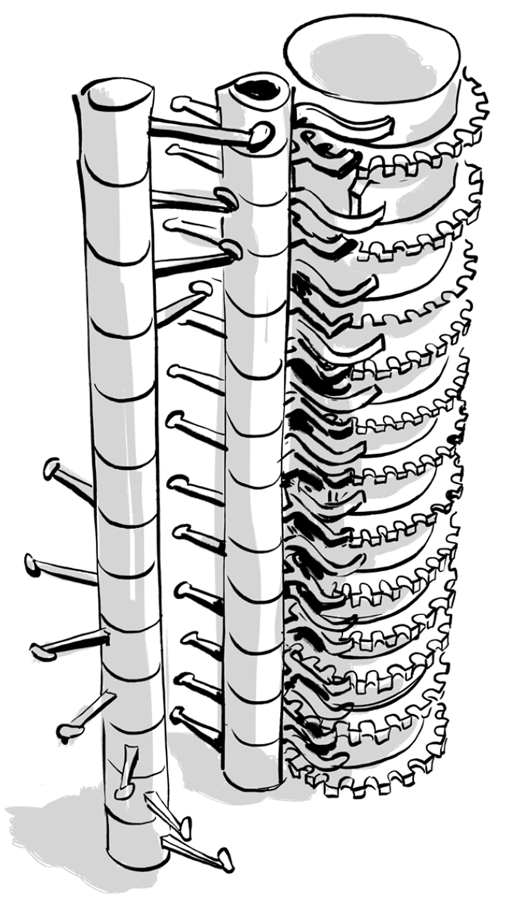
Мельница вычислений
После попадания чисел в мельницу начинается главная часть работы Машины — арифметические действия, выполняемые снова и снова.
Когда Разностная машина работает, можно наблюдать волнообразные движения рычажков переноса в задней части Машины. Волны происходят из-за последовательных переносов единиц снизу вверх с проверкой инициации новых переносов.

Slide 13

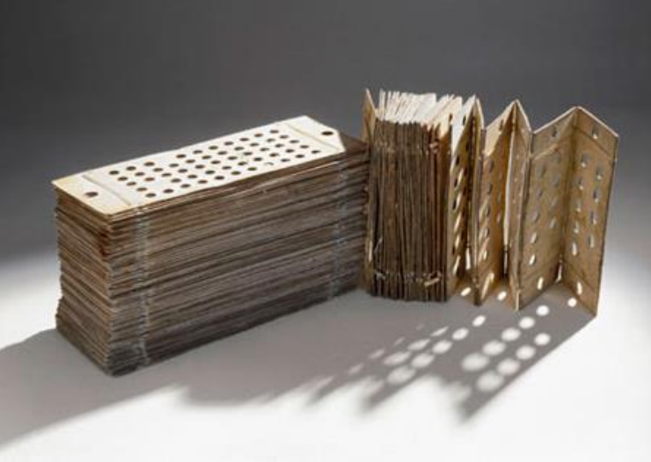
С помощью операционных перфокарт осуществлялись сложение, вычитание, умножение и деление чисел, находящихся в арифметическом устройстве. Операционные перфокарты выглядели так:
Для обозначения управляющих перфокарт, с помощью которых осуществлялась передача чисел между памятью и арифметическим устройством, Бэбидж использовал термин «карты переменных».
«нулевая карта»
«удерживающая карта»
«доставляющая карта»

Slide 14
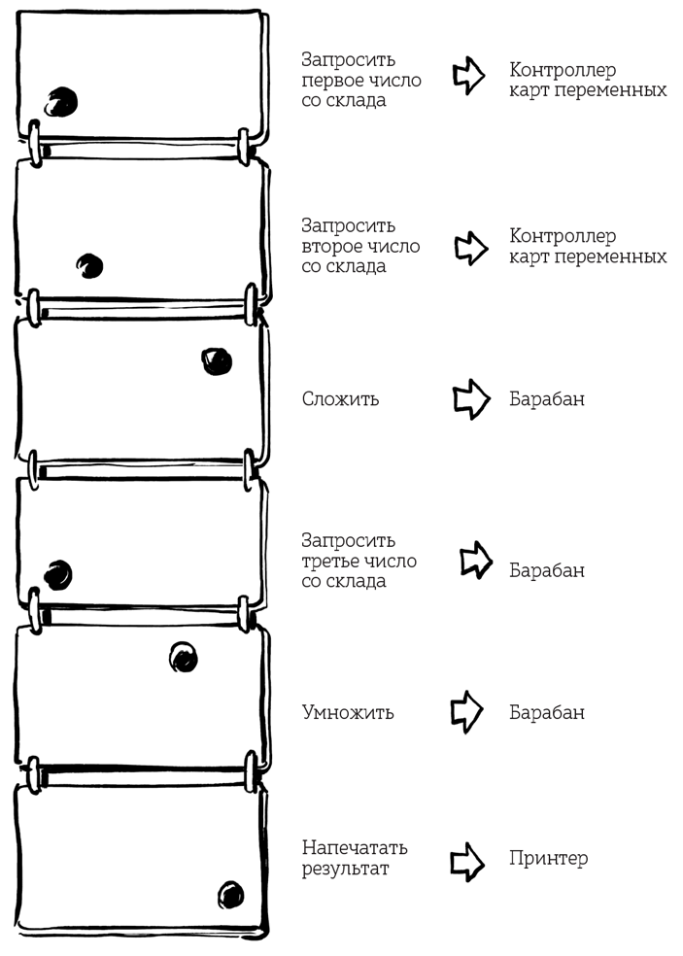

Slide 16
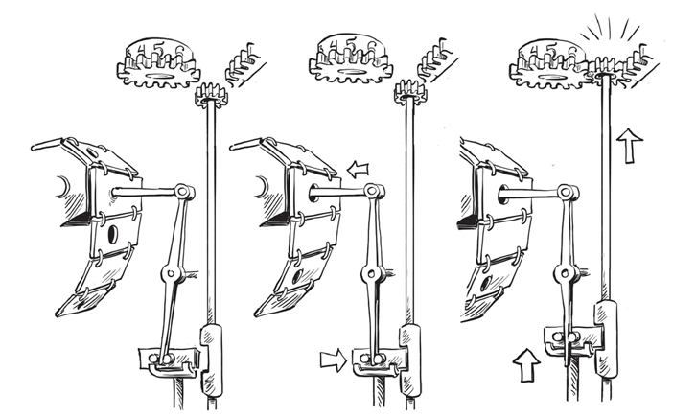
При отсутствии отверстия на перфокарте рычаг не задействован, но как только отверстие появлялось, рычаг соединял шестеренку со скобой. И шестеренка, поднимаясь вместе со скобой, соединяла колесо ввода с зубчатой рейкой.

Slide 17
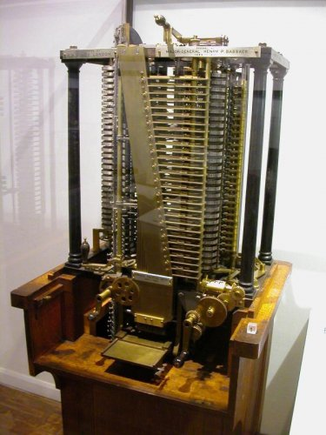
Рис. 14 Модель части аналитической машины

Slide 18
Операция сложения в аналитической машине должна выполняться за один оборот главной оси, прерывистые периодические движения производятся эксцентриками на главной оси. Эксцентрики представляют из себя плоские диски с выступающими частями, действующими на рычаги с роликами на конце. Каждый эксцентрик должен быть двойным, т. е. иметь два ушка, причем выступ на одном соответствует впадине на другом. Такие эксцентрики довольно легко выполняются, устанавливаются и регулируются. Для выполнения операций сложения достаточно установить шесть-семь штук.

Slide 19
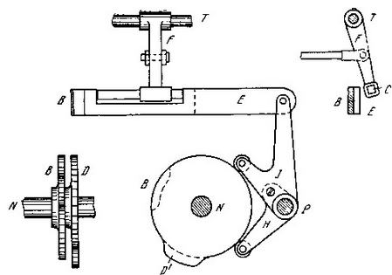
Рис. 4. Механизм зацепления аналитической машины

Slide 20
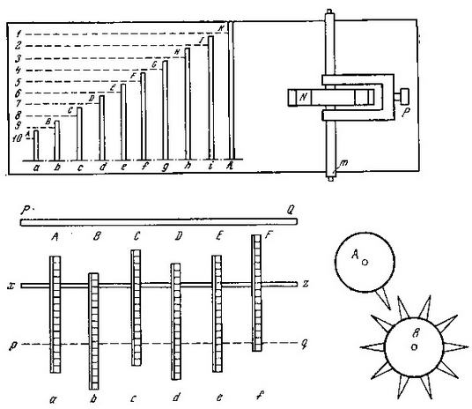
Рис. 5. Схема выполнения операции сложения в аналитической машине

Slide 21
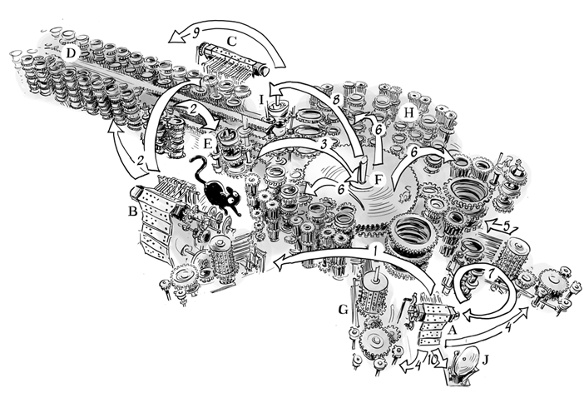
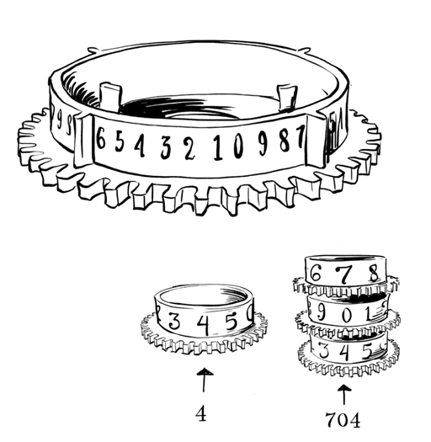
Работа Аналитической машины основывалась именно на «пожирании своего хвоста», и работала система благодаря сложной цепи шестерней, которые управлялись перфокартами и барабанами, вычисляя суммы и отправляя результаты на склад, который состоял из ряда зубчатых колес.
Карты операций (А) указывают картам переменных (В), что нужно запросить числа для расчетов;
Числа вводятся с числовых карт (С) или со склада (D) и поочередно поступают на ось ввода (Е);
Ось ввода передает числа на центральные колеса (F);
Карта операции дает команду сложения чисел или умножения или иную, а барабаны (G) поворачиваются до положения, в котором их штифты будут соответствовать операции.
Барабаны активируют рычаги, соединяя шестерни мельницы (H) с центральными колесами. А уже в мельнице определенные устройства отвечают за сложение, умножение и иные действия;
Шестерни выполняют умножение исходных чисел;
Мельница при необходимости может зацикливать действия, передавая команды на разные участки перфокарты;
Результат попадает на ось вывода (I).
Ось вывода передает данные на принтер (D) или отправляет на склад согласно картам переменных;
Карты операций подают команду на подачу звонка (J) и на остановку Машины. Всё!

Slide 22
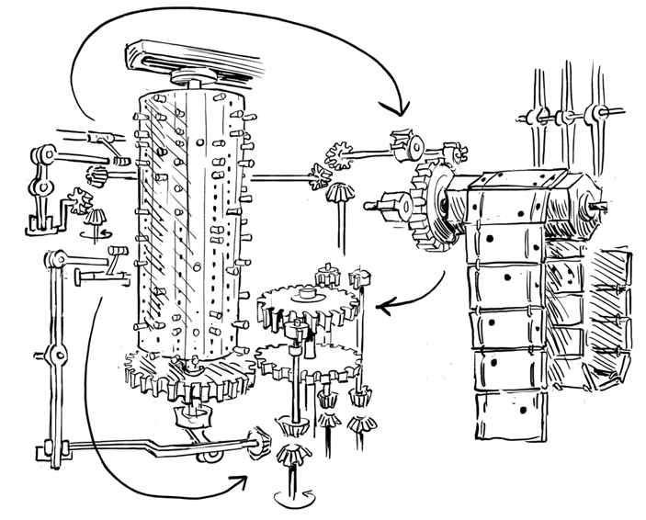
рычаг автоматически опускается, если результат вычислений требует дальнейших действий со стороны программы. И если на определенной позиции барабана стоит штифт, а затем рычаг опускается — запускается новый цикл вычислений.
Таким образом, условный рычаг замыкает цикл, и Машина «поедает собственный хвост»: перфокарты управляют барабанами, барабаны Машиной, Машина барабанами, а барабаны перфокартами.

Slide 23
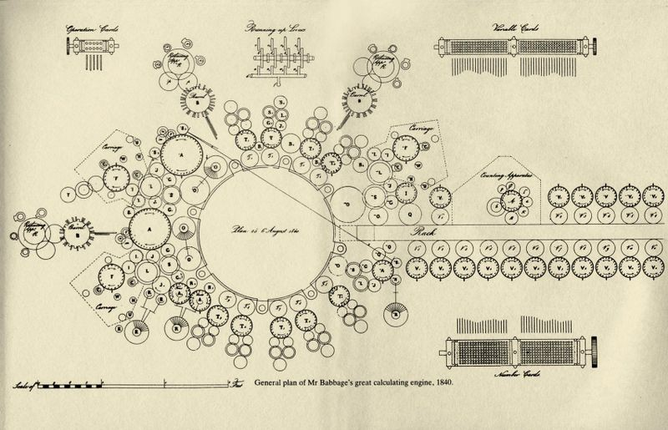
Рис. 6. Общий план аналитической машины (рисунок Ч. Бэбиджа, 1840 г.)

Slide 24
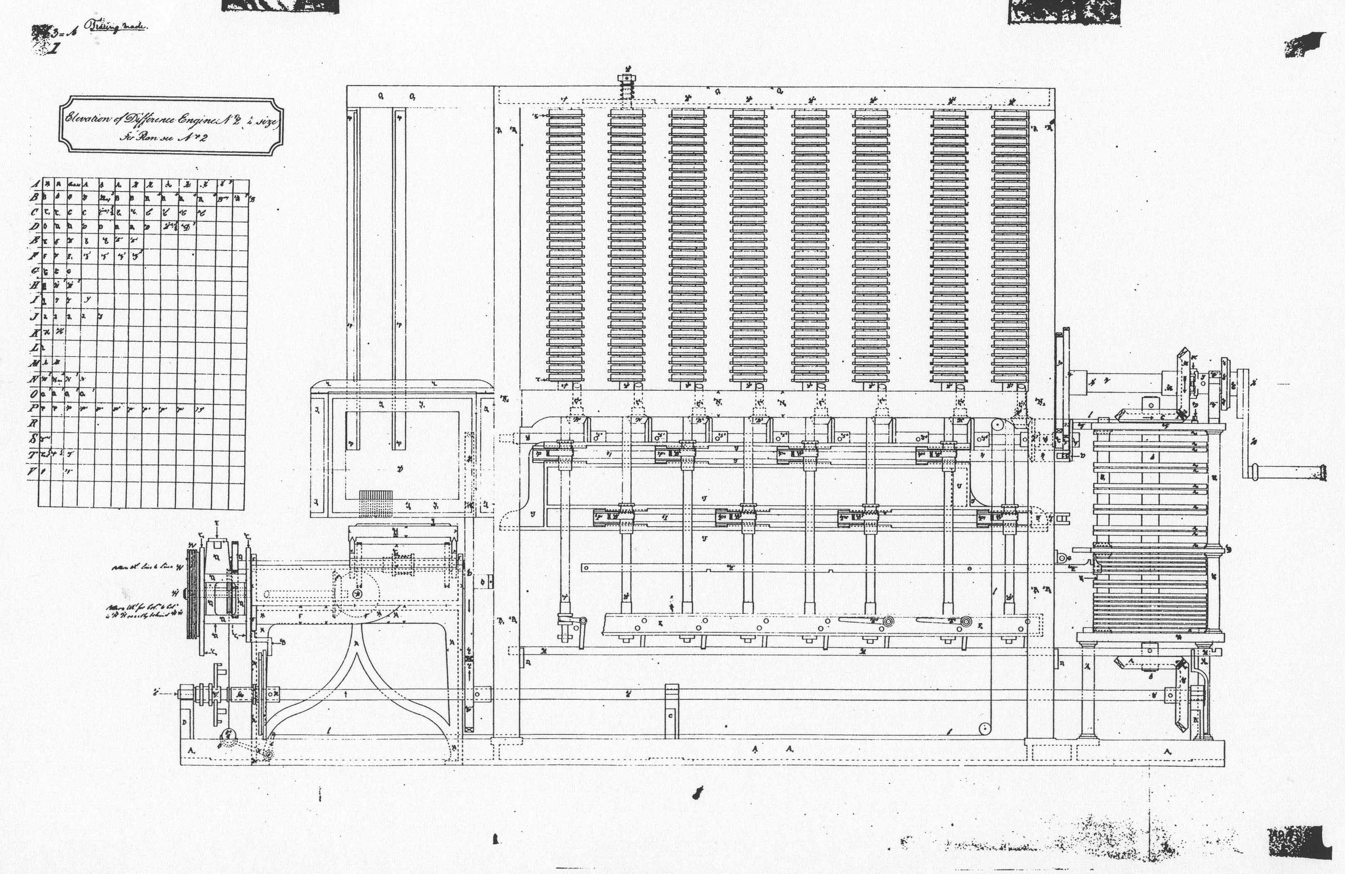

Slide 25
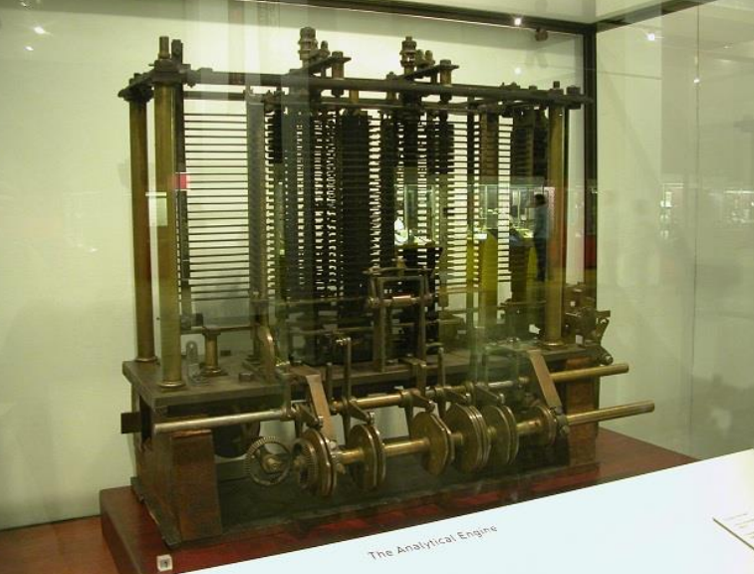
Часть Аналитической машины Бэббиджа, которая хранится в Музее науки в Лондоне.

Slide 26
Таким образом, машина Бэббиджа представляла собой сложное механическое устройство, которое могло выполнять разнообразные вычисления благодаря возможности программирования, наличию арифметического блока, памяти, логических операций и управления. Несмотря на то что машина Бэббиджа не была полностью реализована при жизни учёного, она стала важным этапом в развитии вычислительной техники и заложила основы для создания современных компьютеров.

Slide 27
https://files.student-it.ru/previewfile/43670/5
https://habr.com/ru/articles/408223/?mobile=no

Slide 28
1 поколение ЭВМ
(обязательно: аппаратная база, схема основных элементов, принцип работы)

Slide 29
Первое поколение ЭВМ (1946–1958) — это этап в развитии вычислительной техники, который характеризуется созданием первых электронных вычислительных машин.

Slide 30
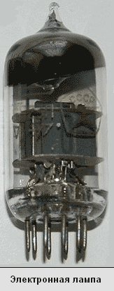
спользование электронных ламп. Первые ЭВМ были построены на основе электронных ламп, которые выполняли функцию переключателей и усилителей электрических сигналов. Это позволило ускорить обработку информации и повысить точность вычислений по сравнению с механическими устройствами.

Slide 31
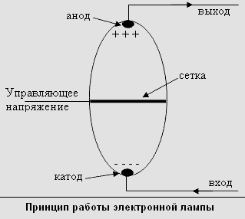

Slide 32
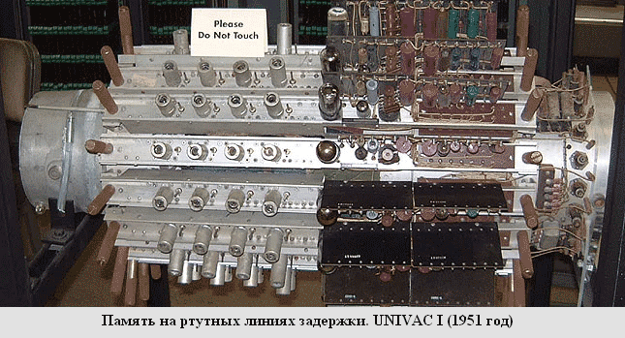

Slide 33
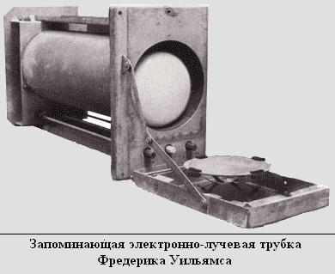

Slide 34
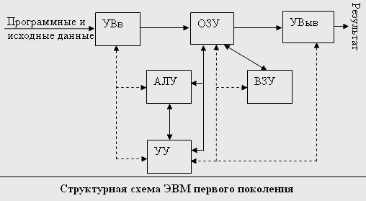

Slide 35
ВЫВОД
Первое поколение ЭВМ оказало значительное влияние на развитие науки, техники и общества в целом. Оно продемонстрировало возможности электронных вычислительных машин и открыло новые перспективы для дальнейших исследований и разработок в этой области.

Slide 36
2 поколение ЭВМ
(обязательно: аппаратная база, схема основных элементов, принцип работы)

Slide 37
3 поколение ЭВМ
(обязательно: аппаратная база, схема основных элементов, принцип работы)

Slide 38
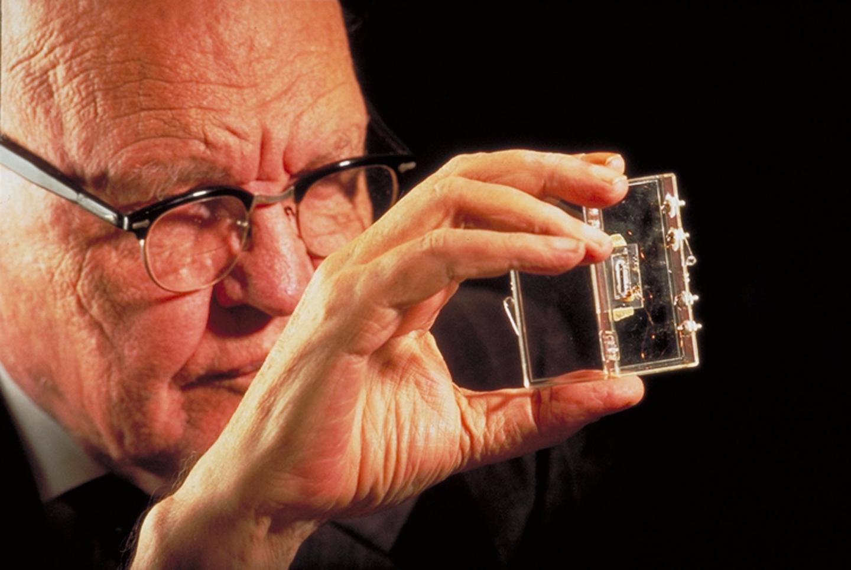
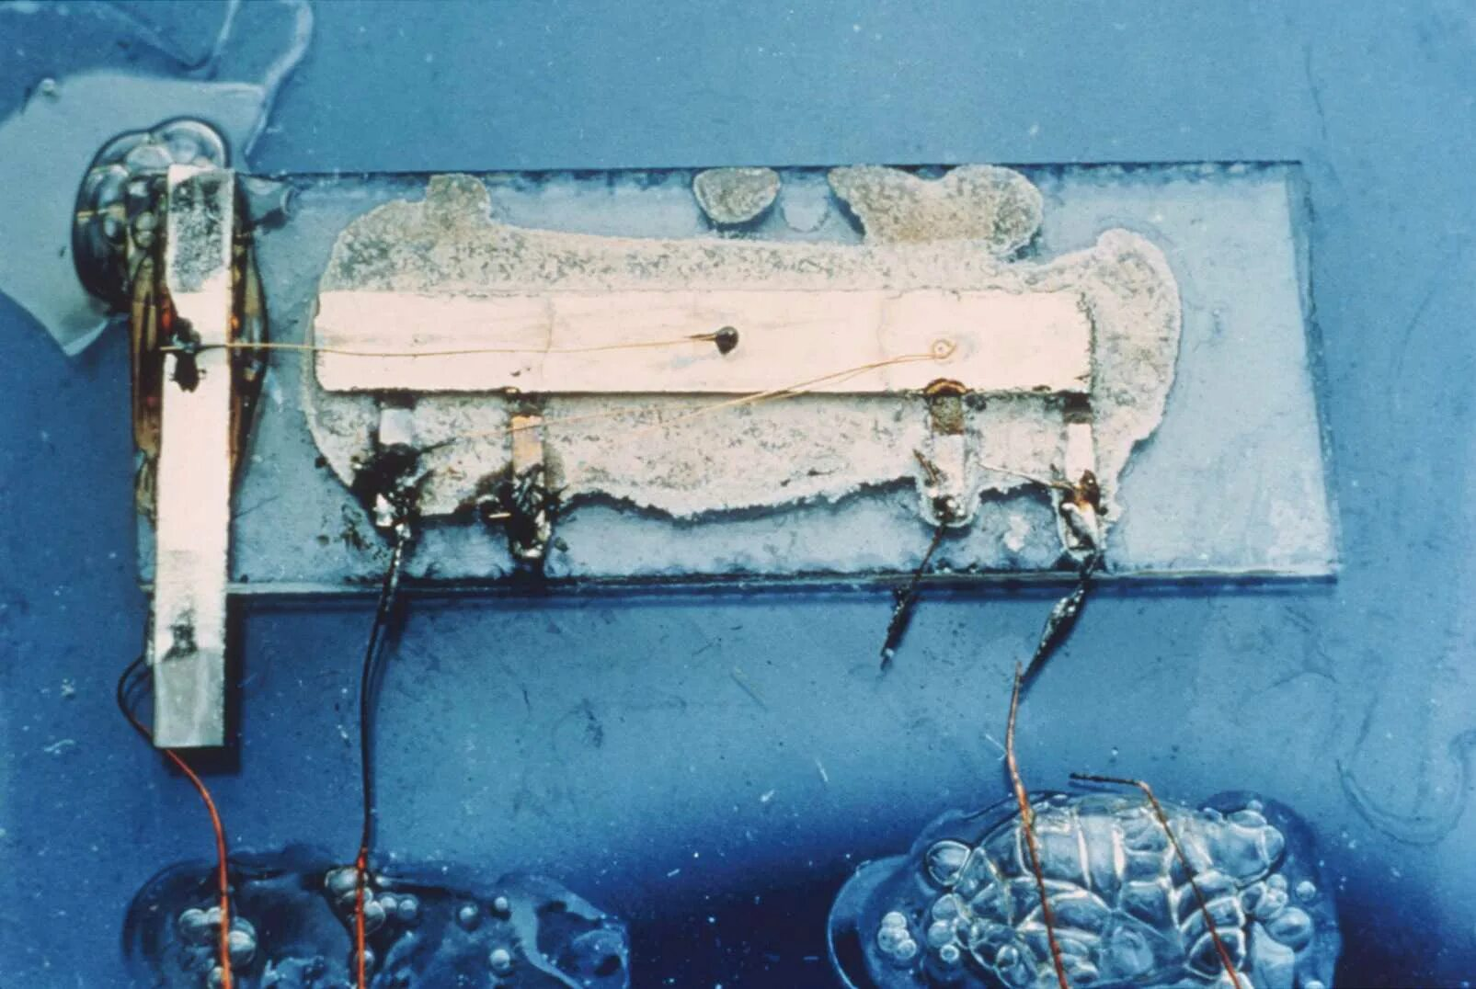
Интегральная схема
Джек Килби (8.11.1923 — 20.06.2005) — в 1958 году запатентовал интегральную схему как систему множества транзисторов и других элементов электрических устройств, выполненных на единой монокристаллической полупроводниковой подложке.

Slide 39
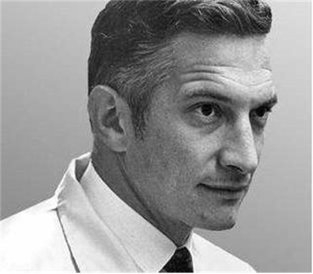
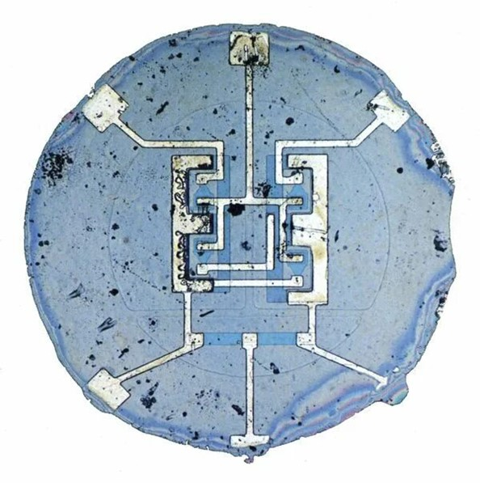
Интегральная схема
Роберт Нойс (12.12.1927 — 3. 06. 1990) — в 1958 году Разработанная им технология позволяла печатать проводящие каналы прямо на силиконовой поверхности.

Slide 40
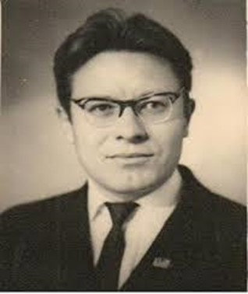
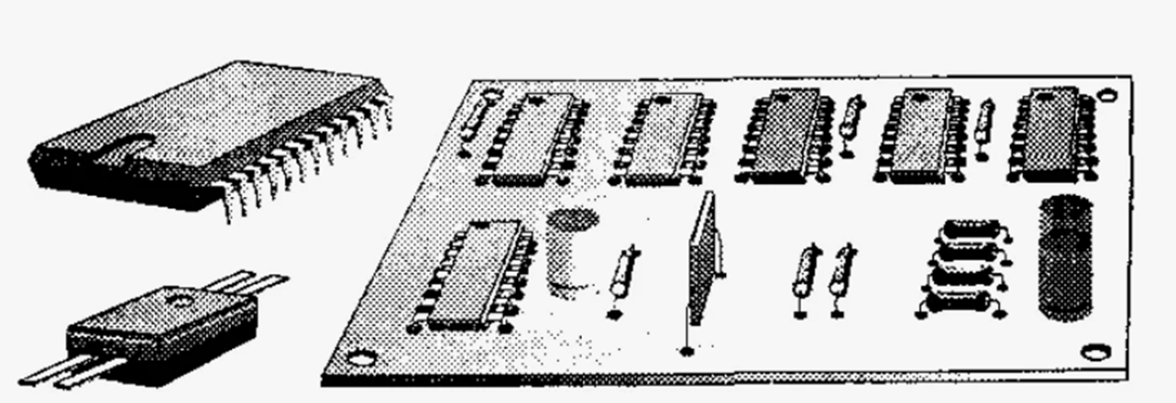
Интегральная схема
Леонард Николаевич Колесов (19.02.1925 — 25.03.1971) — в 1958 году Разработанная им технология позволяла печатать проводящие каналы прямо на силиконовой поверхности.

Slide 41
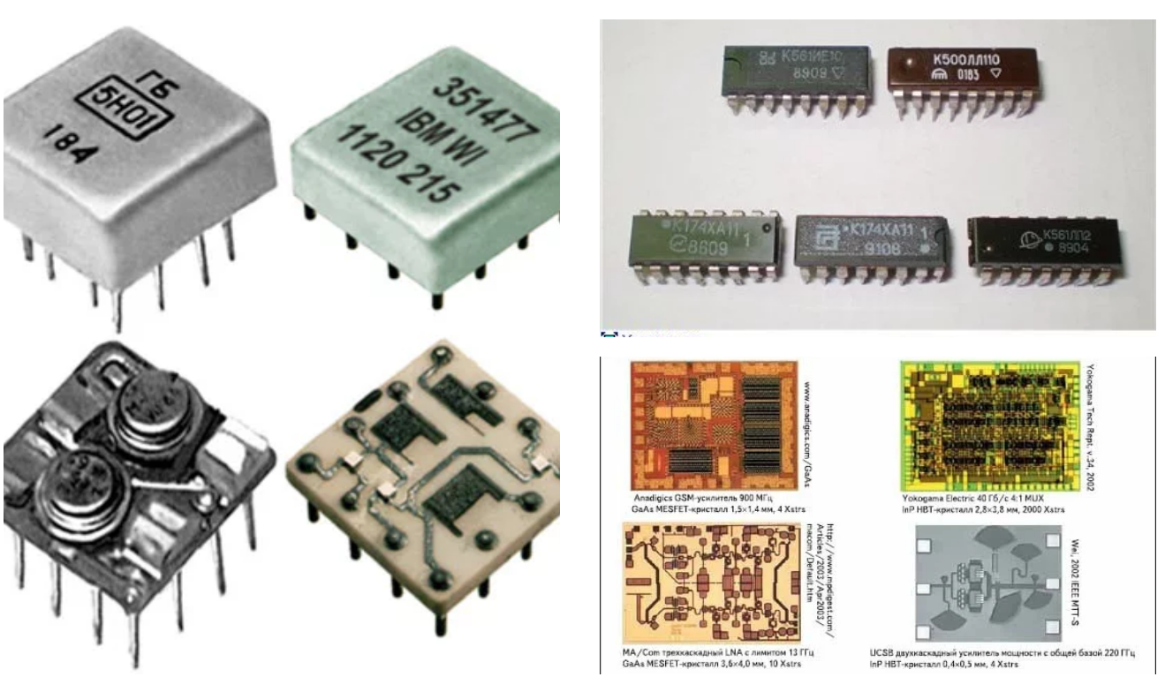
Интегральные схемы
Главное отличие третьего поколения ЭВМ от второго - использование ИС (Интегральных Схем, или, как их ещё называют, чипов - от англ. chip - "тонкая пластинка").
Одна ИС вмещает в себя тысячи и более элементов обычной электронной схемы (транзисторы, диоды, резисторы, и т.д.), и, благодаря этому, они занимают меньше места, что позволило уменьшить размер компьютеров.
Примеры интегральных схем

Slide 42
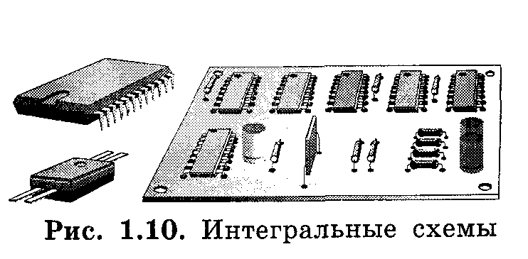
Интегральная схема, которую также называют кристаллом, представляет собой миниатюрную электронную схему, вытравленную на поверхности кремниевого кристалла площадью около 10 мм2.
Максимальное быстродействие 105 -107 операций в секунду, занимаемый объём – 5-10м3

Slide 43
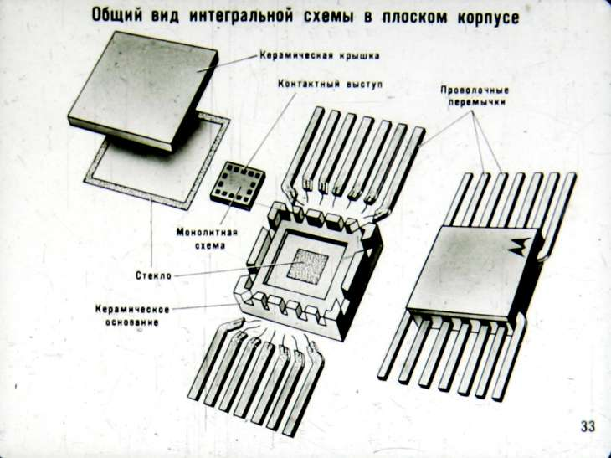

Slide 44
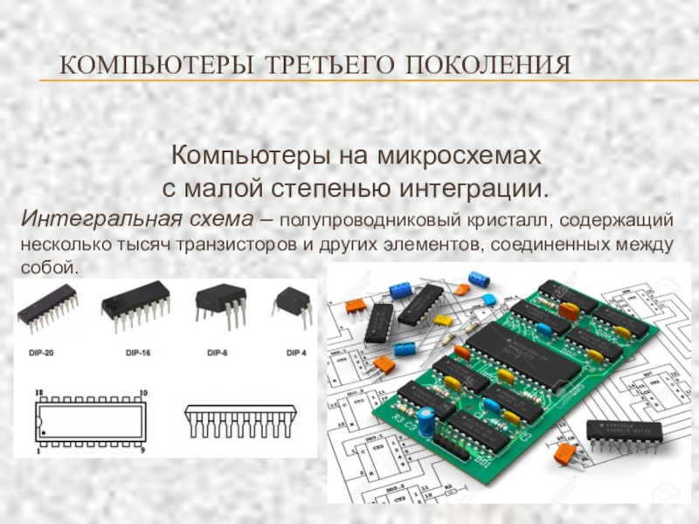

Slide 45
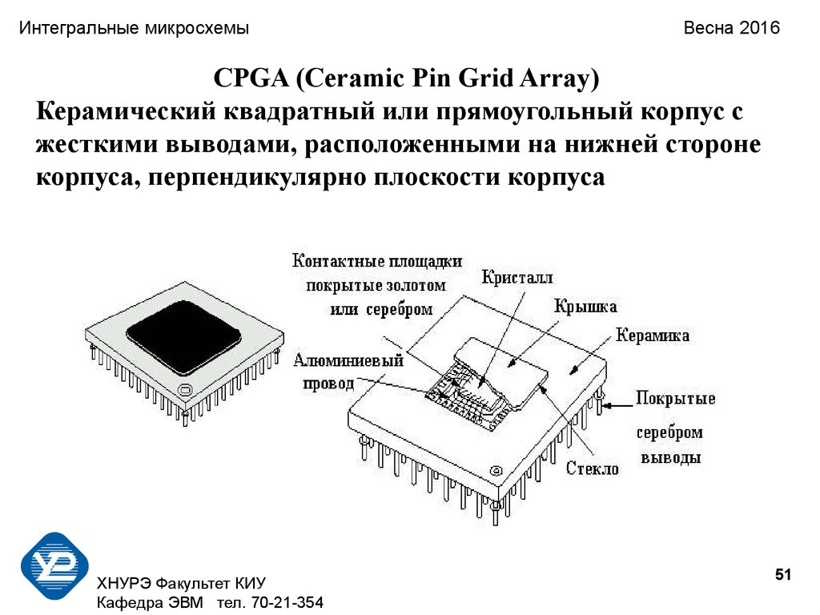

Slide 46
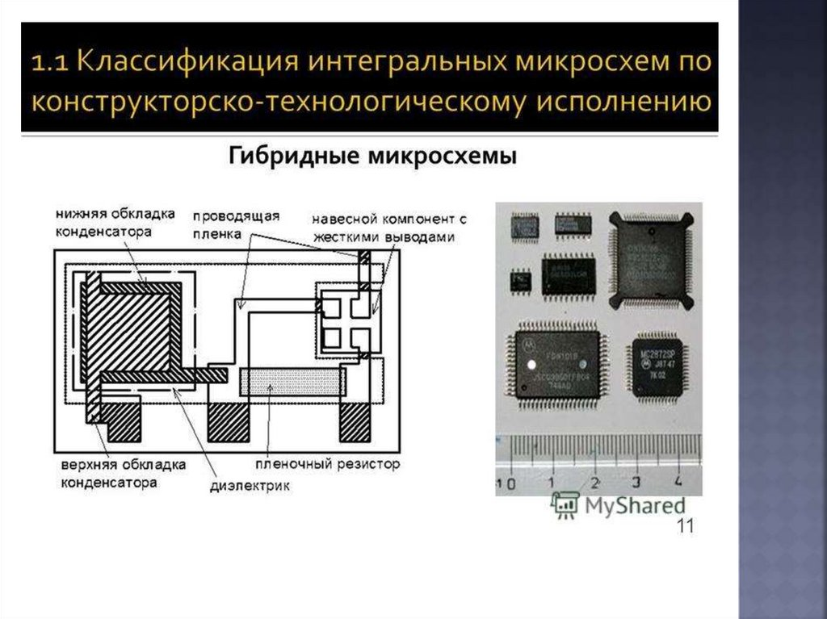

Slide 47
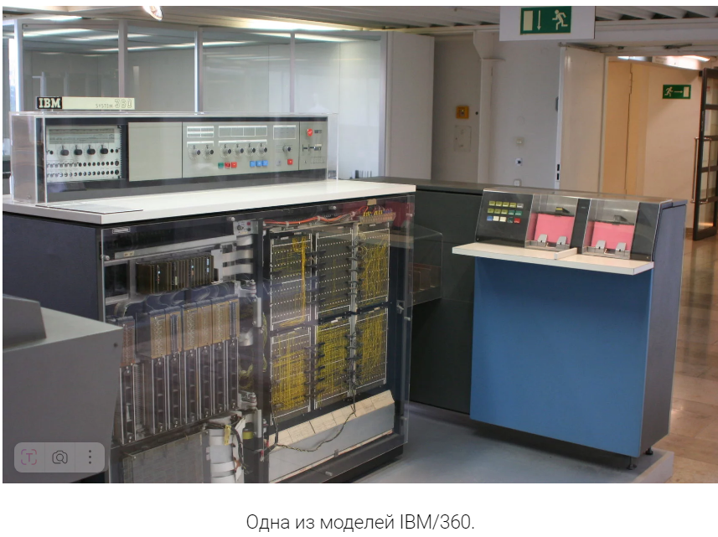
В 1964 году, компания IBM выпускает первую серию ЭВМ третьего поколения - IBM/360.
Производительность этих ЭВМ достигала от десятков тысяч до миллионов операций в секунду, в зависимости от модели.

Slide 48
IBM/360 и IBM/370 имели один главный процессор, и несколько периферийных процессоров для управления устройствами ввода/вывода. Благодаря этому, реализован мультипрограммный режим работы: пока одна программа выполняла вычисления, другая занималась вводом/выводом данных.

Slide 49
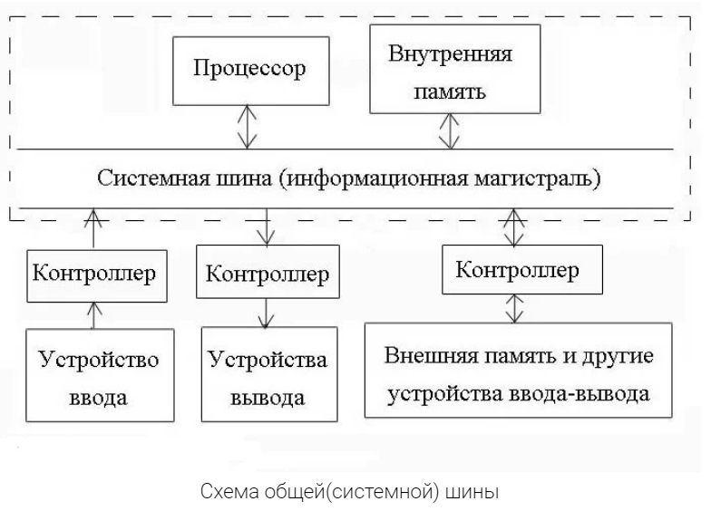
PDP-11 - это малые ЭВМ, способные работать в реальном времени и управлять разными техническими устройствами. Поэтому, их ещё называют управляющими машинами.
У них была архитектура "общей шины" - информационной магистрали, к которой подключается процессор, память, и контроллёры устройств.
Позже, она стала использоваться в микроЭВМ и ПК.

Slide 50
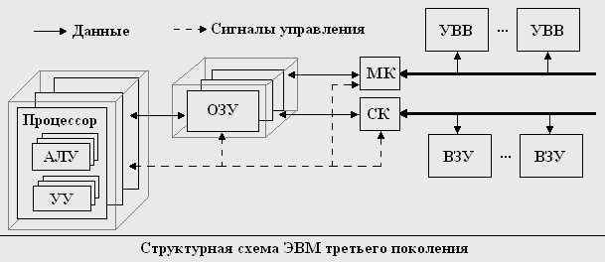

Slide 51
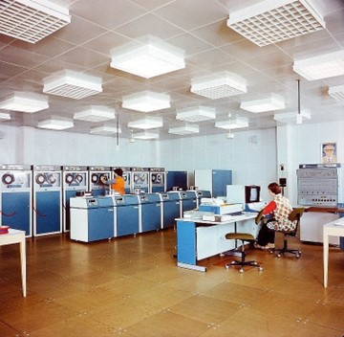
Характеристика | ЕС ЭВМ
Год выпуска | 1972 (первая модель ЕС-1020)
Производитель | СССР (в координации с IBM)
Архитектура | Копия архитектуры IBM System/360
Элементная база | Интегральные схемы (по западным образцам)
Производительность | Зависит от модели (сравнимо с System/360, от 30 тыс. до 1 млн. операций)
Память | ОЗУ до 4 МБ

Slide 52
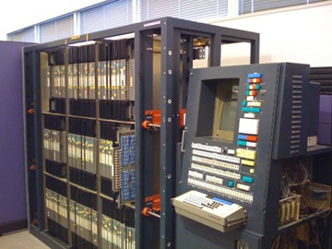
Характеристика | ILLIAC IV
Год выпуска | 1972
Производитель | Иллинойсский университет (США)
Архитектура | 64-битная, массивная параллельная архитектура
Элементная база | Интегральные схемы высокой плотности
Производительность | До 200 млн операций в секунду
Память | До 1 МБ

Slide 53
Заключение
Третье поколение выполнялось на микросхемах. Пример машин - ЕС ЭВМ. Управление работой происходило с алфавитно-цифровых терминалов.
Для управления использовались языки высокого уровня и Ассемблер.
Данные и программы вводились с терминала, перфокарт и перфолент.

Slide 54
https://thirdgenecm.tilda.ws/

Slide 55
4 поколение ЭВМ
(обязательно: аппаратная база, схема основных элементов, принцип работы)

Slide 56
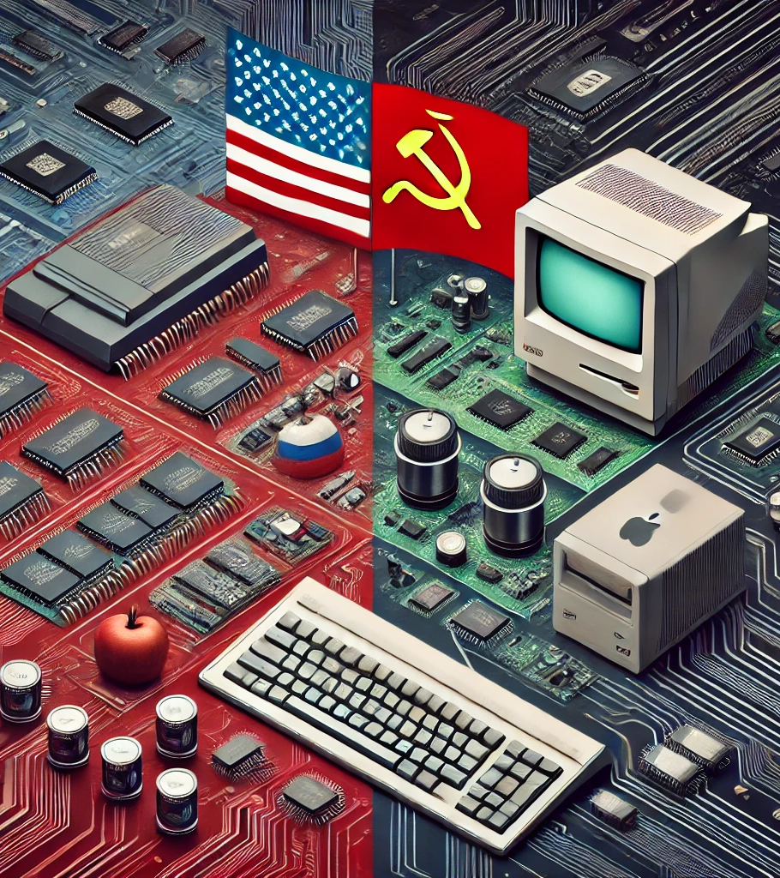
ЭВМ 4 поколения

Slide 57
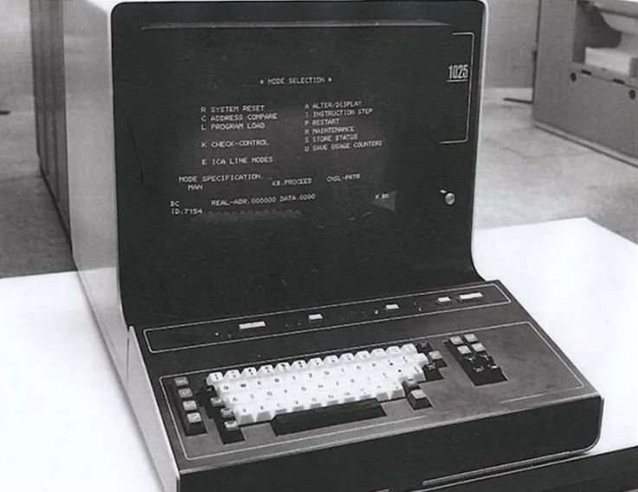
Что такое ЭВМ 4 поколения
ЭВМ 4-го поколения — это период в развитии вычислительной техники, который начался в 1970-х годах и продолжается по настоящее время.

Slide 58
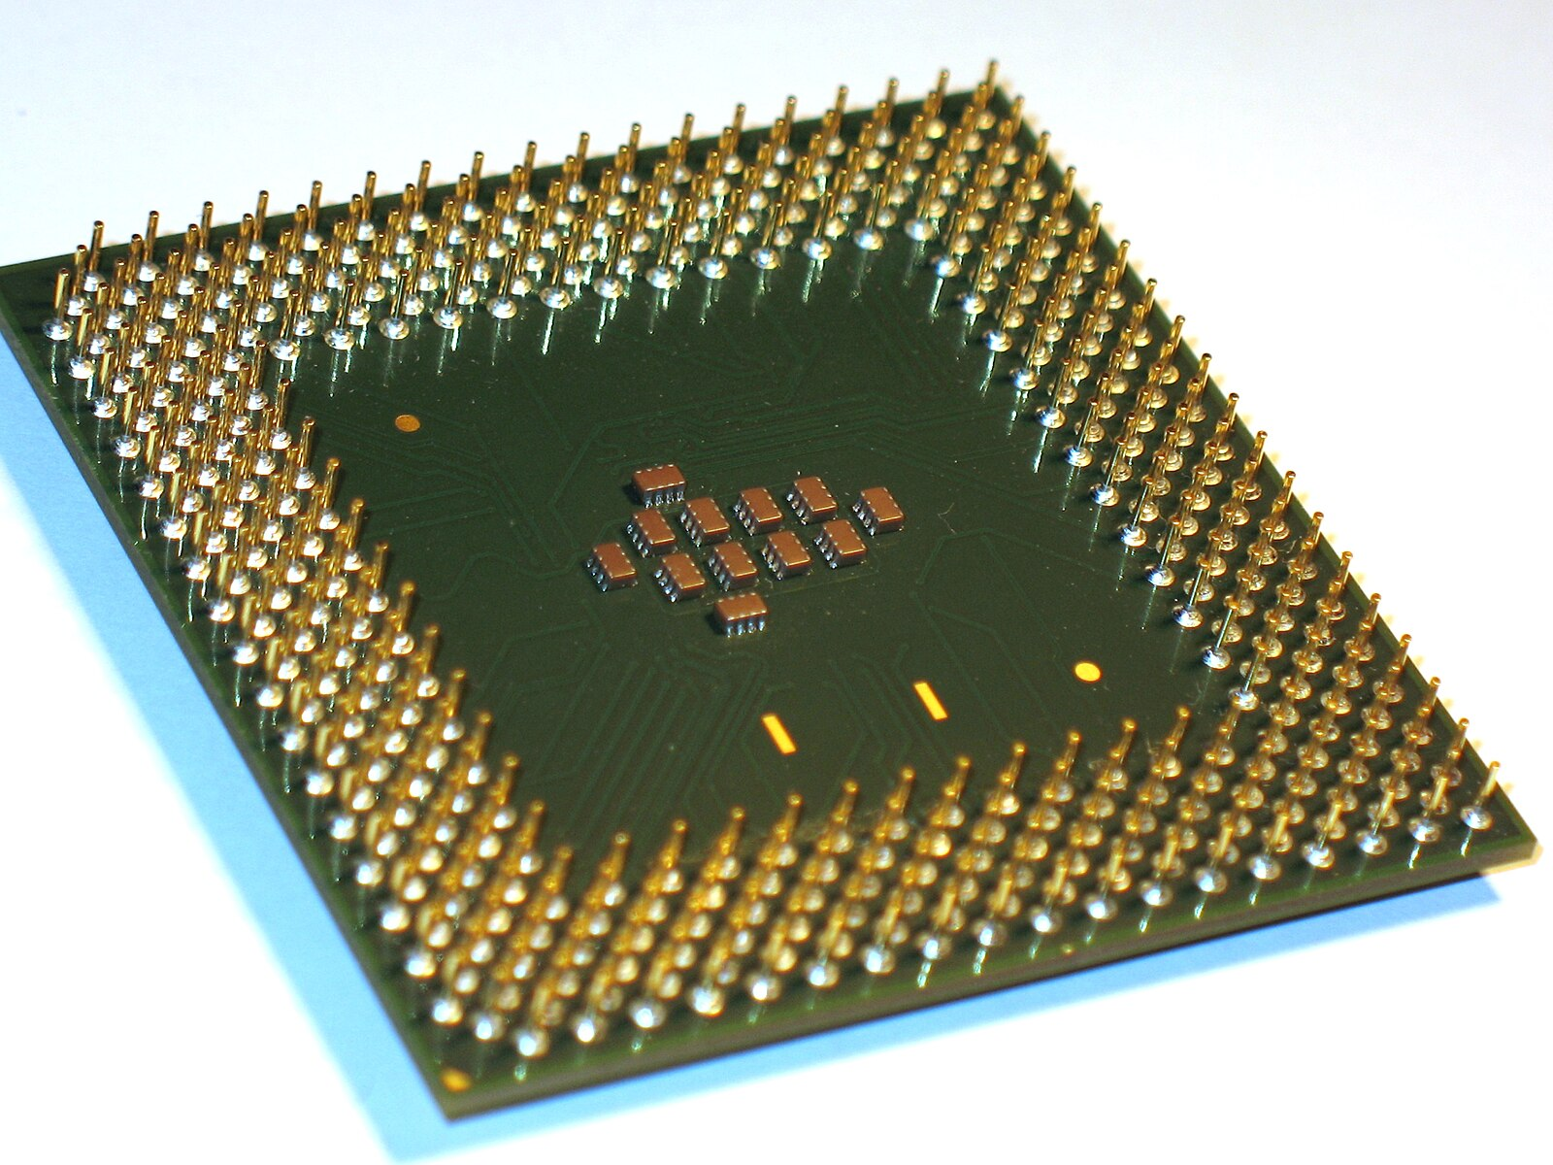
Особенность
Главной особенностью этого поколения стало использование микропроцессоров — интегральных схем, содержащих весь центральный процессор на одном кристалле.

Slide 59
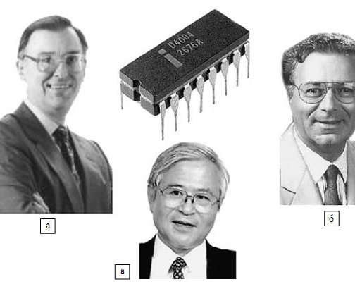
Появление первого микропроцессора
32-летний сотрудник Intel Маршиан Эдвард «Тед» Хофф(а) предложил заменить эту кучу микросхем до трех.
Итальянский физик Федерико Фаджин(б) объединил все это в один чип. Ему помогал японец Масатоси Сима(в).

Slide 60
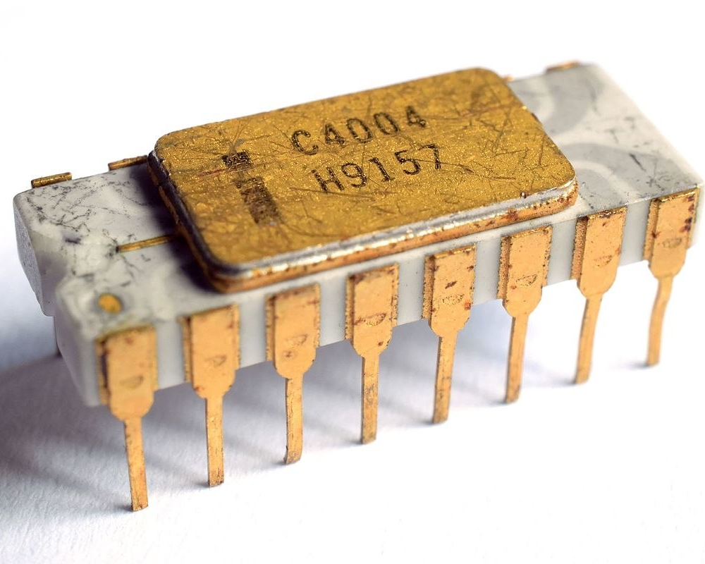
Первый микропроцессор
Микропроцессоры — это сердце ЭВМ 4-го поколения. Представленный компанией Intel в 1971 году - Intel 4004, который содержал все необходимые для вычислений функции на одном кристалле.

Slide 61
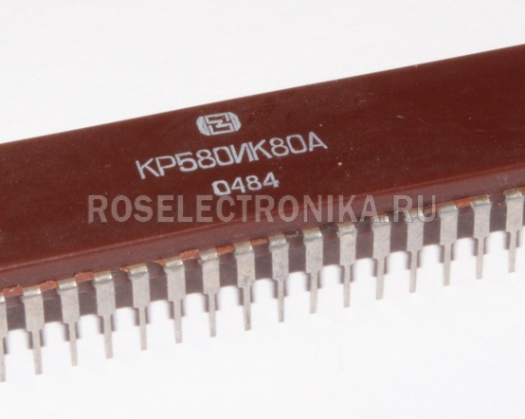
Отечественный микропроцессор
Первая отечественная разработка "КР580ИК80", аналог американского Intel 8080, была выпущена лишь в 1977 году. США значительно опередили СССР в разработке коммерческих микропроцессоров.

Slide 62

Аппаратная база

Slide 63

Структурная схема

Slide 64

IBM PC
IBM PC появился в 1981 году и стал основой для большинства будущих персональных компьютеров. Он установил стандарты аппаратного и программного обеспечения, которые до сих пор используются.

Slide 65

Apple 1 и Apple 2
Apple 1 и Apple 2, выпущенные в 1976 и 1977 годах соответственно, стали одними из первых массовых ПК. Они привнесли в индустрию инновационные идеи о пользовательском интерфейсе и графической среде.

Slide 66

Советские ЭВМ
Советские вычислительные машины, такие как серия ЕС ЭВМ и Эльбрус-1, были разработаны для обеспечения вычислительных мощностей для научных и промышленных нужд. Эти системы обеспечивали высокую производительность и безопасность, что было актуально в условиях Закрытой экономики.

Slide 67

Производительность ЭВМ 4 поколения
Каждое новое поколение микропроцессоров было в несколько раз мощнее предыдущего. Закон Мура, сформулированный в 1965 году, предсказывал, что количество транзисторов на чипе будет удваиваться примерно каждые два года, что и происходило.
Микропроцессоры прошли путь от 4-битных к 64-битным, с ростом количества ядер, что позволило компьютерам работать быстрее и выполнять более сложные задачи.
Появление многоядерных процессоров позволило увеличить производительность без увеличения частоты процессора

Slide 68

Появление ноутбуков и мобильных компьютеров
С развитием технологии уменьшались не только настольные компьютеры, но и появлялись новые классы устройств — портативные компьютеры.
В 1981 году был выпущен первый коммерчески успешный ноутбук — Osborne 1. Он весил около 10 кг, но это было огромное достижение для того времени, так как устройство стало мобильным.
В 1990-е годы ноутбуки стали повсеместными, и к концу десятилетия появились первые мобильные устройства с доступом к Интернету.

Slide 69
Преимущества и недостатки
Преимущества | Недостатки
Высокая производительность | Высокая стоимость
Увеличенные возможности управления данными | Сложность в обслуживании
Многоядерные технологии | Зависимость от электропитания
Совместимость с предыдущими версиями | Потребление ресурсов

